Slide 1
CRH
Câmara Técnica de Proteção das Águas
Situação do Pagamento por Serviços Ambientais nas UGRHIs
Respostas dos formulários
25/09/2014

Slide 2
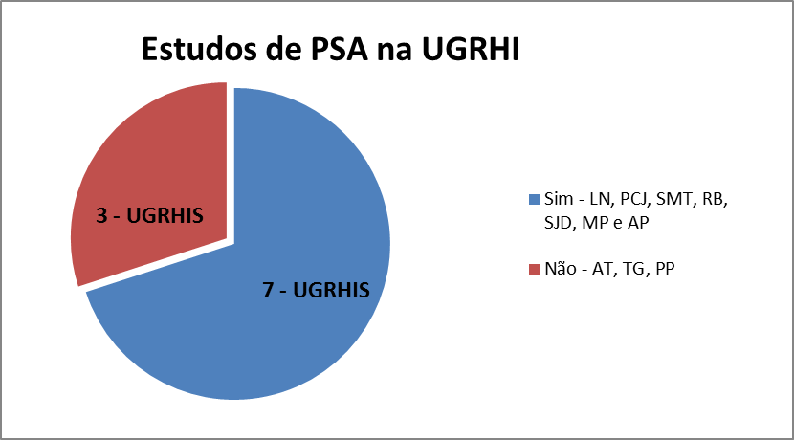
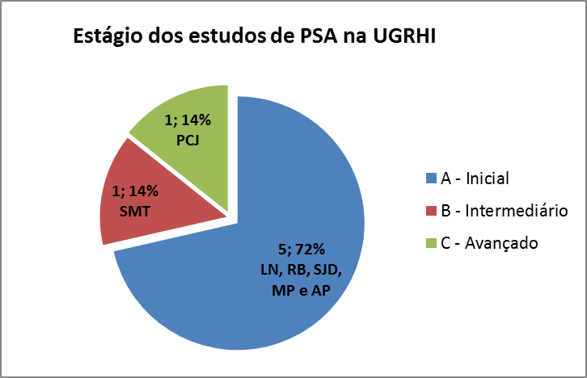
1 - A viabilidade do pagamento por Serviços ambientais – PSA na UGRHI, como ferramenta de apoio à proteção, conservação e/ou recuperação dos recursos hídricos, está sendo estudada pelo CBH? Se sim, em que estágio se encontra essa avaliação?
Total de respostas: 10 UGRHIS
a) Inicial (articulação interna para compreensão e avaliação do tema, definição de eventuais providências).
b) Intermediário (estudos de viabilidade técnico-financeira, identificação de prioridades, montagem de programas).
c) Avançado (aprovação de programa e providência para implementação).

Slide 3
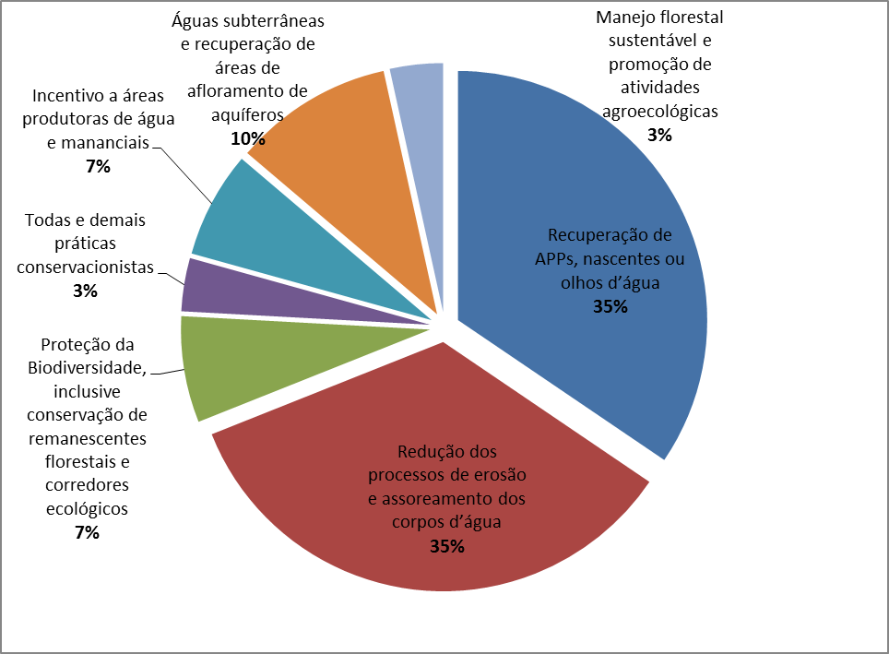
2 - Considerando a proteção dos recursos hídricos, quais modalidades de PSA podem ser consideradas relevantes na UGRHI?
Todos CBHs consideraram as alternativas “a” e “b” como modalidades relevantes de PSA na UGRHI
a) Recuperação de APPs, nascentes ou olhos d’água.
b) Redução dos processos de erosão e assoreamento dos corpos d’água.
c) Outras (especificar).
Total de respostas: 10 UGRHIS

Slide 4
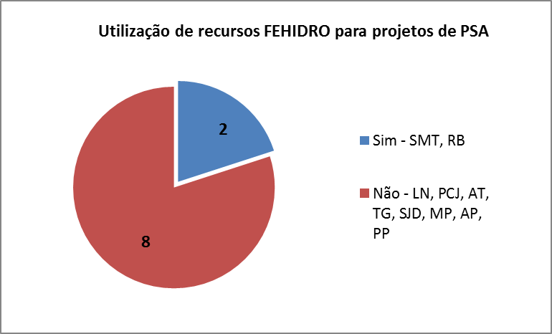
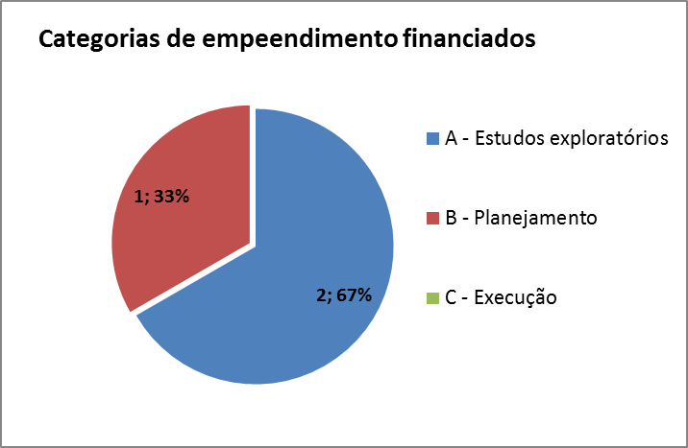
3 - O CBH já utilizou/utiliza recursos FEHIDRO (incluindo cobrança) para financiamento de projetos relacionados à PSA?
Total de respostas: 10 UGRHIS

Slide 5
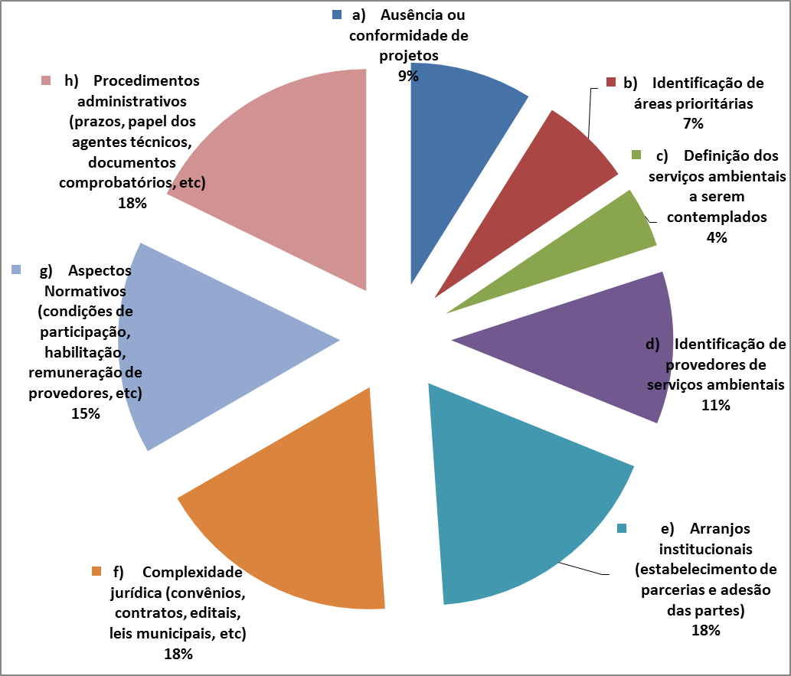
4 - Quais as principais dificuldades identificadas pelo CBH para utilização de recursos FEHIDRO (inclusive cobrança), visando à implementação do PSA na UGRHI (assinalar uma ou mais alternativas)?
Total de respostas: 10 UGRHIS

Slide 6
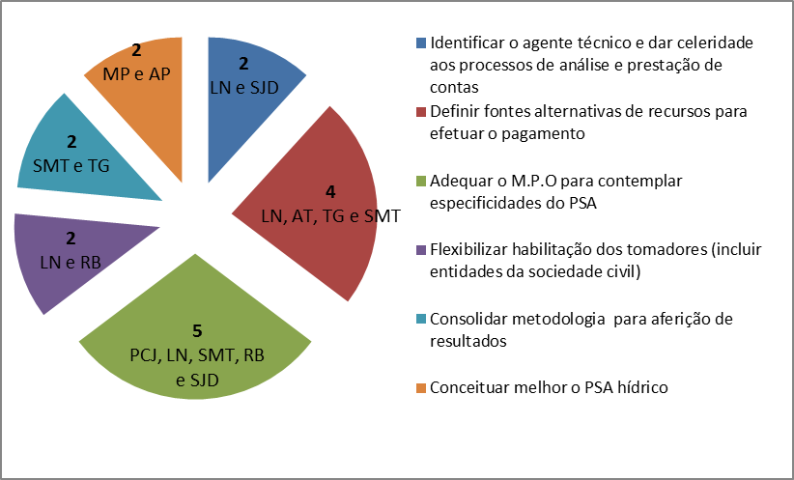
5 - Com relação à resposta anterior, especificar o que deve ser ajustado – em termos da legislação, procedimentos administrativos, técnicos, operacionais, etc – para superar as dificuldades identificadas.
Total de respostas: 10 UGRHIS

Slide 7
6 – Propostas e Sugestões
Procedimentos Administrativos:
Identificar agente técnico para estudos e planejamento (sugestão: CATI) - LN e SJD
Dar celeridade ao processo de análise e prestação de contas - LN
Viabilizar que a Fundação Agência se constitua como tomador de recursos, efetuando o repasse para o provedor dos serviços ambientais - SMT
Definir o mecanismo de pagamento aos provedores a ser utilizado pelo tomador de recursos do empreendimento FEHIDRO ou Cobrança - TG
Procedimentos Técnicos:
Definição de metodologia para aferição, pelos agentes técnicos do FEHIDRO, da realização das ações a serem empreendidas pelos provedores, considerando-se a diversidade de possíveis ações (conservação de vegetação primária e secundária restauração florestal; conservação do solo etc) - TG

Slide 8
6 – Propostas e Sugestões
M.P.O:
Adaptar a legislação para incentivar o produtor rural a prover os serviços ambientais, como aconteceu com o FECOP (programa Mina D’água) – RB
Viabilizar a execução de projetos por entidades da sociedade civil sem fins lucrativos (remuneração de técnicos dessas instituições, contratação de mão-de-obra e produtos locais, remunerar serviços de administração) – LN e RB
Incluir capitulo especifico sobre este tema, pois as relações institucionais e jurídicas são muito diferentes dos demais estudos, projetos, serviços e obras previstos no manual – PCJ, SMT e SJD

Slide 9
6 – Propostas e Sugestões
Fontes de Recursos:
Viabilizar a utilização de recursos FEHIDRO para o pagamento de provedores – LN
Prospectar fontes alternativas de recursos para efetuar o pagamento aos provedores – LN, AT, TG
Arrecadação de parte do recurso da cobrança para ser destinada a um fundo de PSA do Comitê – SMT
Abatimento do valor da cobrança nos casos específicos em que os usuários se constituem como provedores de serviços ambientais – SMT
Incluir nos contratos municipais com a SABESP o compromisso da empresa em apoiar financeiramente os projetos de PSA nos mananciais de abastecimento público – LN

Slide 10
6 – Propostas e Sugestões
Outros:
Sensibilizar os prefeitos da importância da implementação de projetos de PSA municipais – LN
Especificar o que, de fato, é serviço ambiental em recursos hídricos - MP e AP
Articular programas governamentais (convênios, contratos de repasse) destinados à implementação de ações passíveis de remuneração, como forma de incentivo à adesão nos referidos programas – TG

Slide 11
6 – Propostas e Sugestões
CBH Alto Tietê
Os investimentos (implantação) deveriam ter participação do FEHIDRO;
Os Planos de Bacias (todas as UGRHIs) deveriam contemplar estudo específico, onde seriam identificadas as áreas de interesse a serem conservadas e/ou recuperadas, bem como a definição da vocação e o provável gestor(es) de cada área (público ou privado);
A partir deste estudo seria montado um banco de terras onde o Estado (Estado e Municípios) exerceria o direito de preempção e o setor privado utilizaria estas áreas como compensação ambiental dos empreendimentos licenciados pelos órgãos ambientais;

Slide 12
6 – Propostas e Sugestões
CBH Alto Tietê
Opções:
Quando áreas de parques públicos, os ativos passariam para o Estado;
Quando de reserva ambientais privadas, seriam constituídas Sociedades de Propósito Específico – SPEs, cabendo aos participantes a responsabilidade pela gestão, inclusive o PSA;
Conclusão:
Para as duas opções o FEHIDRO participaria dos investimentos (implantação);
Para as duas opções caberia aos gestores a responsabilidade total do custeio (manutenção) e do PSA, quando couber.

